Slide 1
III
3. ODREĐIVANJE CENE TURISTIČKOG ARANŽMANA
3.1. Struktura prodajne cene turističkog aranžmana
3.2. Troškovi i korišćenje kapaciteta
3.3. Uticaj tražnje i konkurencije
3.4. Opšti uslovi turističkog aranžmana

Slide 2
Ključno pitanje za postizanje pozitivnog poslovnog rezultata.
Dve najvažnije grupe faktora:
- kretanje cena inputa i
- kretanja na strani turističke tražnje.
Razlika između turoperatora specijaliste i turoperatora za masovno tržište.
Značaj terminskog određivanja perioda u kome je potrebno definitivno odrediti cene.
Neizvesnost zbog dejstva neekonomskih faktora.

Slide 3
Struktura prodajne cene paket aranžmana
troškovi prevoza i smeštaja i troškovi drugih usluga koje su pružili dobavljači (najvećim delom na destinaciji) - nabavna cena koštanja aranžmana
+ sopstveni troškovi turoperatora (troškovi promocije i plasmana, provizije maloprodavcima), kao i deo troškova poslovanja (zakupnine, telefon, plate zaposlenih)
+ profit

Slide 4
Struktura prodajne cene paket aranžmana
Troškovi prevoza
Troškovi smeštaja
Troškovi ostalih usluga na destinaciji
Nabavna cena koštanja aranžmana
Troškovi marketinga
Provizije maloprodavcima
Administrativni troškovi
Neto cena koštanja
+ profit (marža – razlika u ceni, uključujući i dobit – obično 10-30%)
Prodajna cena aranžmana

Slide 5
Izračunavanje troškova
Izračunavanje troškova smeštaja - na osnovu cena iz ugovora - tri vrste.
Izračunavanje troškova transporta - cene su individualno postavljene kod redovnih linija (tariferi ili ugovori), teškoće kod avionskih, autobuskih ili brodskih čartera - najvažnije je pravilno planiranje iskorišćenosti kapaciteta.
Za usluge na destinacji – tzv. Handling Fee.

Slide 6
Vrste kalkulacije
Prethodna ili okvirna za procenu mogućeg obima prodaje - na osnovu raspoložive dokumentacije ili rezultata iz prethodnog perioda.
Stvarna ili konačna - formira se prodajna cena (ovoj fazi prethodi ugovaranje usluga sa dobavljačima) - na osnovu cena iz zaključenih ugovora.

Slide 7
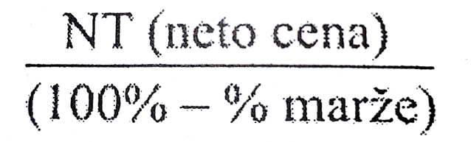
Marža i prodajna cena

Slide 8
Primer kalkulacije
Poseta Portorožu sa izletom do Venecije
5 dana, 3 noćenja, autobuski prevoz
Cena obuhvata:
troškove prevoza autobusom,
troškove izleta brodom do Venecije,
2 noćenja u Portorožu,
1 noćenje u Lido di Jesolo,
obilaske prema programu.

Slide 9
Primer kalkulacije
Troškovi prevoza autobusom - 1700 km x 1,05 evra = 1785:40 = 44,6 evra
40 - baza za kalkulaciju, planirani broj učesnika
Cena karte za brod - 10 evra
Smeštaj - cena noćenja u Portorožu - 40 evra po putniku x 2 = 80 evra
Cena noćenja u Lido di Jesolo - 30 evra
Lokalna turistička taksa u Portorožu - 3 evra po putniku na dan, ukupno 6 evra

Slide 10

Primer kalkulacije
Nabavna cena koštanja: 45+10+80+30+6=170,6
Plus 20% - troškovi organizacije
Neto cena koštanja: 171 + 34,1 = 204,7 evra (205)
Prodajna cena: 204,7 / 0.8 = 255,9 evra (256)
Profit: 20% od prodajne cene - 51,2 evra

Slide 11
Troškovi i korišćenje kapaciteta kao faktor formiranja cena
Kod avio čarter aranžmana - kod turoperatora za masovno tržište - u toku sezone lanac letova - “W” šema.
Neophodno je precizno planiranje vremena letova kod ugovaranja i obezbediti što veću prosečnu iskorišćenost kapaciteta.
Prvi let u povratku i poslednji let u odlasku su prazni (i ove troškove treba obuhvatiti kalkulacijom).

Slide 12
Uticaj planiranog stepena iskorišćenosti kapaciteta na cenu
Zakup od 1000 mesta po 100.000 evra (10 rotacija, kapacitet aviona - 100 sedišta)
100% iskorišćenost - 100 evra po osobi
90% - 111,1 evra po osobi (100.000/900)
50% - 200 evra po osobi (100.000/500)
Ako se uz planiranu iskorišćenost od 90%:
- ostvari prodaja samo 700 aranžmana - ostvario bi se gubitak od prevoza (22.230 evra), jer bi bilo naplaćeno samo 77.770 evra.
- ostvari prodaja svih 1000 aranžmana – ostvario bi se dobitak od prevoza (11.100 evra), jer bi bilo naplaćeno 111.100 evra.

Slide 13
Kalkulacija cene smeštaja obezbeđenog na osnovu fiksnog zakupa
Zakup apartmana (studio za dve osobe) - za period
od 01. maja do 31. oktobra (180 dana) - 3.000 evra
Zakup po danu – 3.000/180=16,60 evra (za dve osobe)
Najam studija za deset noćenja – 166 evra (za dve osobe) – da bi se pokrili troškovi zakupa, studio mora biti prodat 100% u periodu od šest meseci (nije realno).
Prodajnom cenom u glavnoj sezoni (juli/avgust - 60 dana) pokrivaju se ukupni troškovi zakupa.
3.000/60=50 evra po danu (za dve osobe), tj. deset noćenja -
500 evra (za dve osobe) – 250 evra po osobi (u sezoni)

Slide 14
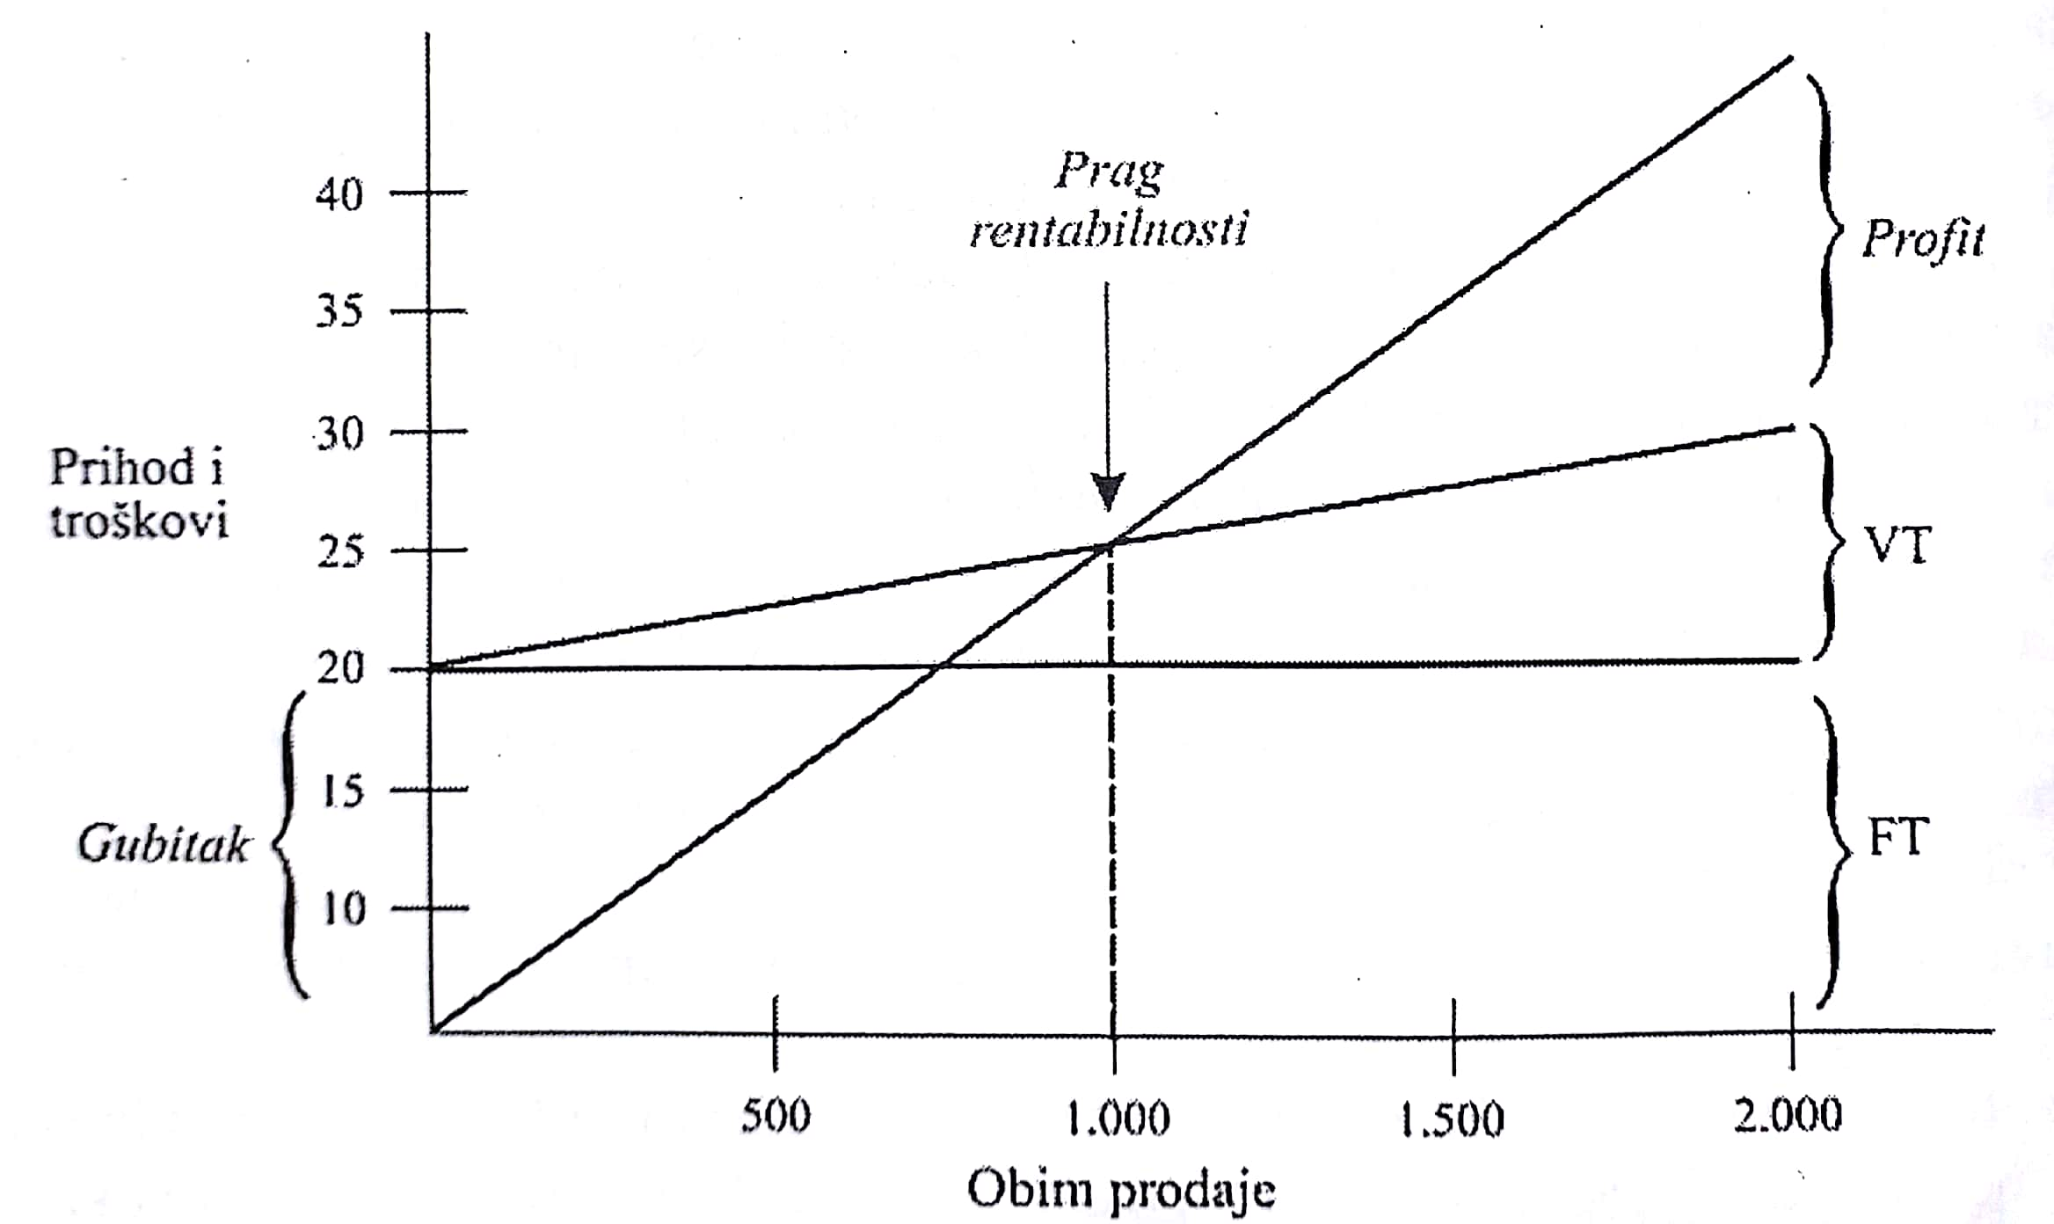
Prag rentabilnosti

Slide 15
Tražnja i konkurencija kao faktor formiranja cena
Elastičnost tražnje u odnosu na cenu aranžmana, ali i na niz drugih ekomskih i neekonomskih faktora.
Veliki turoperatori - politika niskih cena - cilj povećanje tržišnog učešća.
Politika relativno visokih cena (kratkoročno i dugoročno)
Mali i srednji turoperatori - metod praćenja lidera.

Slide 16
Tražnja i konkurencija kao faktor formiranja cena
Razlika između turoperatora za masovno tržište i specijalista
Sezonsko diferenciranje cena
Diferenciranje cena prema terminu bukinga
“fluid pricing” (sistem promenljivih cena – odstupanja od cena publikovanih u katalozima)

Slide 17
Utvrđivanje uslova turističkog aranžmana
Organizator putovanja definiše u celini svoju ponudu, što predstavlja osnov za regulisanje prava i obaveza organizatora i učesnika putovanja.
Opšti uslovi putovanja - po pravilu važe za sve organizatore u zemlji (otkazivanje putovanja, promena cena, postupak u slučaju reklamacije).
Posebni uslovi putovanja - za konkretan aranžman.

